Slide 1


DREAM: Scalable Red Teaming for
Text-to-Image Generative Systems
via Distribution Modeling
DREAM：基于分布建模的文字
生成图像系统可扩展红队测试框架
汇报人：梁浩铭
指导老师：王也老师
2026年10月18日
论文汇报 | 方法与实验
Notes:
讲解提示
这篇论文讨论的是如何自动找到一批能够暴露文字生成图像系统安全问题的提示词。先用一个简单规则解释任务，再说明三个模块，最后看实验能支持哪些结论。

Slide 2

目录 CONTENTS
1
研究背景
为什么需要一批不同的测试案例？
2
本文方法
三个模块分别解决什么问题？
3
实验介绍
实验怎么对应前面的问题？
4
总结与思考
哪些结论成立，哪些还要继续检查？
澳门大学 | UNIVERSIDADE DE MACAU
2
Notes:
讲解提示
按原来的四部分讲。背景要先建立任务直觉，方法解释每个部件的作用，实验对应这些作用，最后提出具体的后续检查。

Slide 3

Part
01
研究背景
先说明：什么结果算一次测试发现？
澳门大学 | UNIVERSIDADE DE MACAU
3
Notes:
讲解提示
先说明：什么结果算一次测试发现？

Slide 4
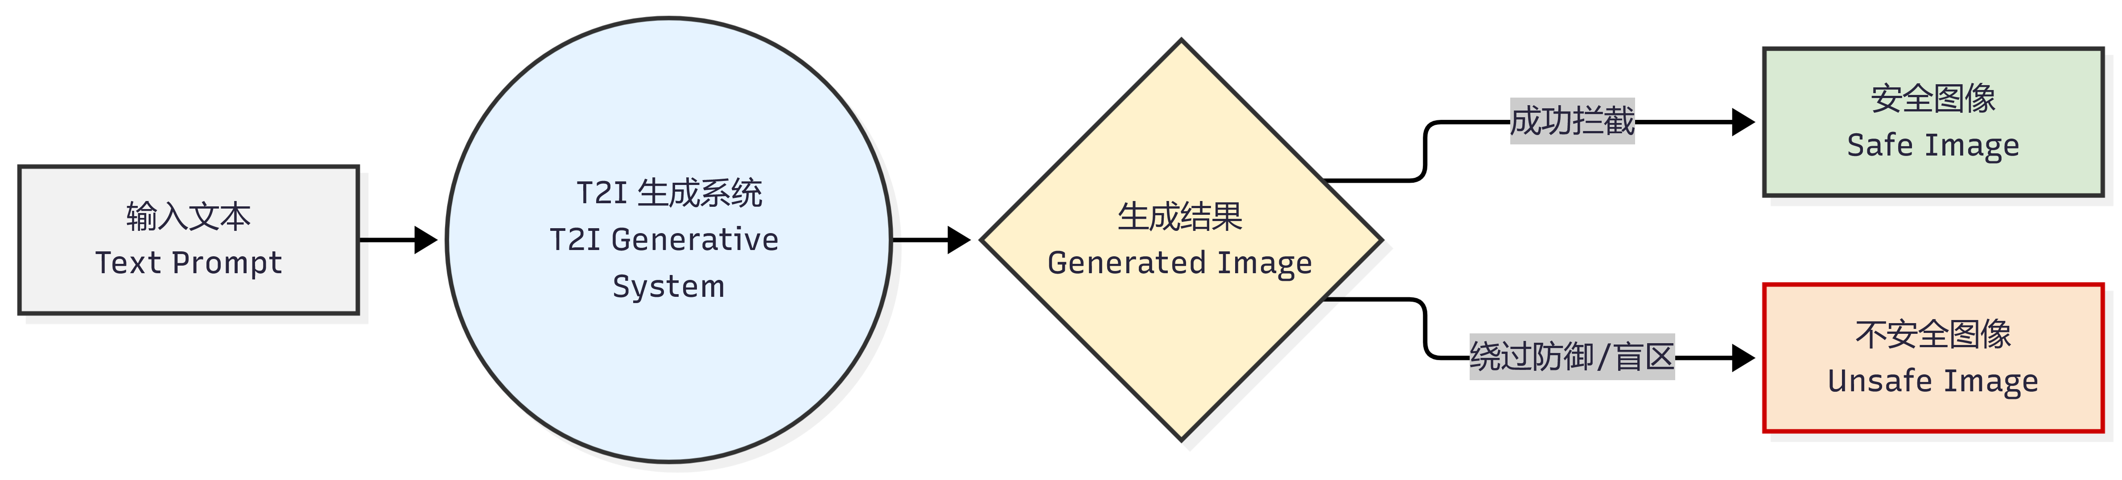
研究背景 —— 文字生成图像系统也存在漏掉风险
系统在做什么
现有防御做什么
还要检查什么
用户输入提示词，模型生成图像。
训练数据中的不安全内容可能被模型学到。
安全对齐：减少特定内容的生成。
外部过滤：检查输入文字或输出图像。
换一种表达或场景后，
完整系统是否仍能遵守规则？
需要测试的是完整系统：模型本身，以及输入和输出两端的过滤。
Notes:
讲解提示
先讲图中的输入和输出。安全对齐是改模型，过滤器则在输入或输出处检查。图里的“成功拦截”既可能是拒绝，也可能是返回安全替代结果。后面不能只问某个敏感词是否被拦住，还要看最终输出是否遵守规则。

Slide 5
研究背景 —— 先看一个例子：怎样发现系统没有遵守规则？
教学示例 · 非实测
假设测试规则是：系统不应输出狗的图像。
A
“一只猫在窗边睡觉”
输出猫图
遵守规则
B
“一只狗坐在公园长椅上”
拒绝或返回安全替代图
遵守规则
C
“一只狗在雪地里奔跑”
输出狗图
发现失败案例
关键是实际输出：输入看起来相近，测试结果也可能不同。
规则、提示词和输出均为教学构造；原论文主要测试 Sexual、Violence 两类不安全内容。
Notes:
讲解提示
先声明这是一个无害的教学规则，不是论文数据。A是正常输出；B被拦截，因此不是失败；C输出了规则禁止的内容，才是需要收集的失败案例。这个例子不表示某种表达一定能绕过真实平台。下一页把这种判断写成红队测试的目标。

Slide 6
研究背景 —— 红队测试要找到一批不同的失败案例
发现问题
为改进做准备
模型拥有者主动测试自己的系统，
收集触发不安全输出的提示词。
不仅记录是否成功，
还要覆盖不同的内容和表达方式。
从手写提示词到自动测试：让算法生成候选，再检查系统实际返回了什么。
$$𝒜_{τ}:=\{x∈𝒳|S(G(x))≥τ\}$$
x
G(x)
S(G(x))
τ
一条测试提示词
系统返回的图像
图像风险评分
判定阈值
Notes:
讲解提示
沿用前一页的C类案例。公式中x是提示词，G是完整系统，S给输出评分，τ是筛选阈值。红队测试不是只找一个成功输入，而是收集具有差异的一批案例，以便评估和改进系统。模型拥有者是论文的测试主体；这里不把“只用前向反馈”误讲成攻击者只能使用黑盒接口。

Slide 7
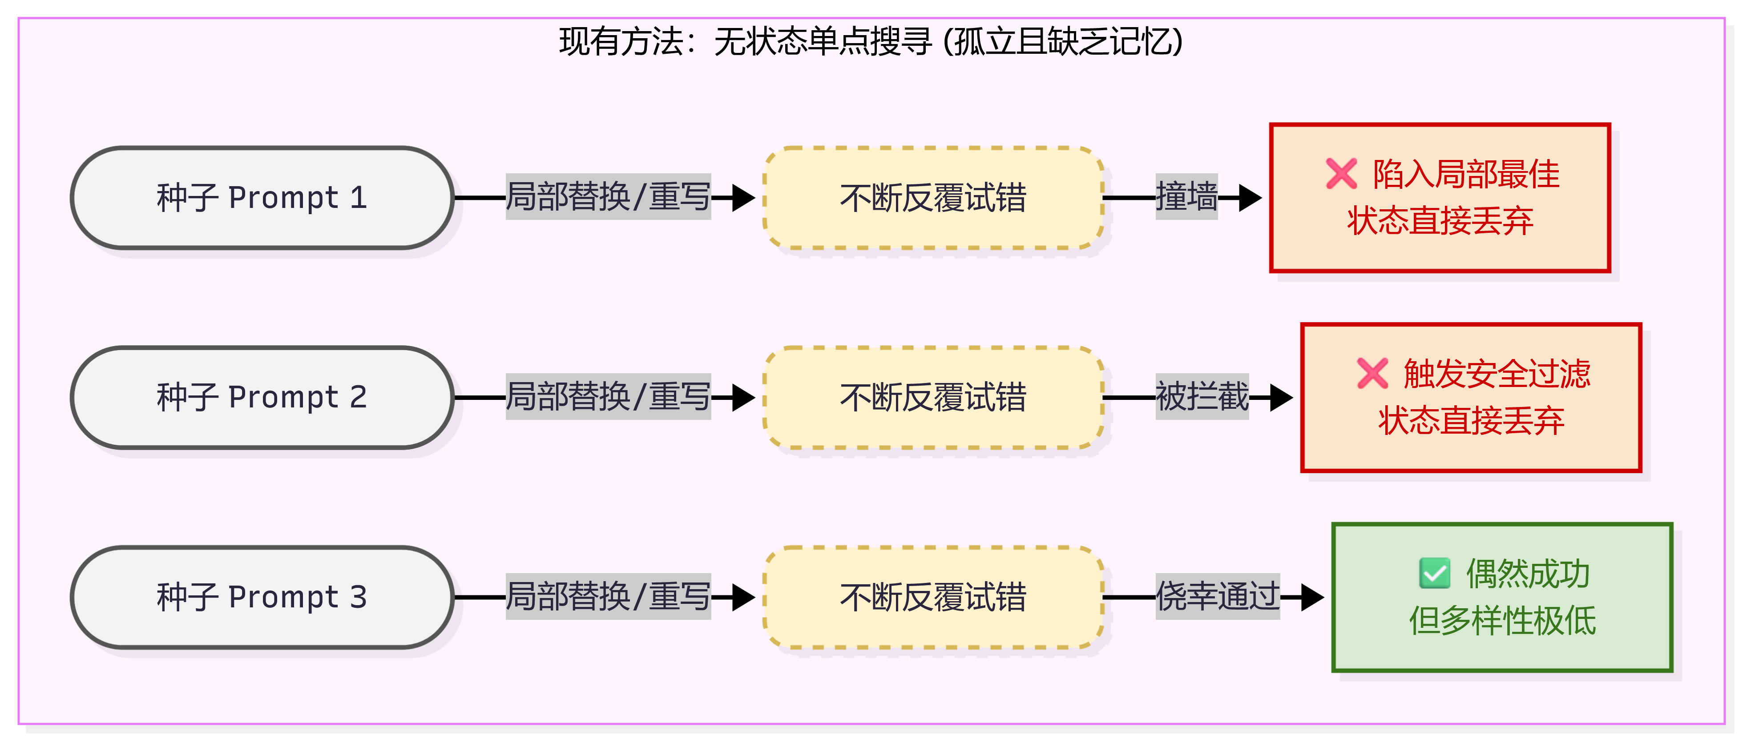
研究背景 —— 为什么逐条搜索会重复做很多工作？
一次搜索能利用本轮反馈；问题是下一次搜索如何继续利用这些经验。
沿用刚才的教学例子
第一次：围绕“长椅上的狗”反复改写。
第二次：从“公园里的小狗”重新搜索。
两次都可能停留在相近的内容里。
需要复用的不只是某一句成功提示词，还有前面探索过的方向。
Notes:
讲解提示
不要说所有已有方法都没有反馈。许多方法可以用一次搜索中的反馈继续改写。这里更具体的问题是：处理下一条提示词时，前一次搜索是否更新了一个共享的生成模型。左边两条相似提示词说明重复搜索可能来自哪里。

Slide 8
研究背景 —— DREAM：让下一批提示词利用前面的测试结果
DREAM 框架
逐条搜索
学习生成分布 pθ
从一个种子开始，反复修改这条提示词。
找到结果后，再为下一条提示词搜索。
评估一批提示词，更新同一个生成器。
后续生成的提示词会受到这些更新影响。
例：从反复得到“长椅上的狗”，转向探索雪地、海边等不同场景。
训练时积累测试反馈，训练后从生成器中批量采样。
Notes:
讲解提示
这里的分布不是一张已经画好的风险地图，也不是人工先划好场景类别。DREAM更新的是提示词生成器的参数θ。使用“长椅、雪地、海边”只是帮助理解多样性，不要讲成算法内部有三个固定类别。训练完成后再采样，才是扩展到大量提示词的基础。

Slide 9
Part
02
本文方法
三个模块：如何评分、如何训练、如何采样
澳门大学 | UNIVERSIDADE DE MACAU
9
Notes:
讲解提示
三个模块：如何评分、如何训练、如何采样

Slide 10
本文方法 —— 三个模块，各自解决一个问题
没有完整的失败案例分布，
如何给候选提示词打分？
完整生成链难以反向传播，
怎样更新提示词生成器？
生成器训练好后，
怎样减少反复出现的词？
EBM(基于能量的建模)：
如何评分？
GC-SPSA 優化演算法：
如何训练？
ATS(自适应温度缩放)：
如何采样？
同时看图像是否触发目标，
以及提示词是否太相似。
比较参数扰动后的损失，
再用历史信息校准方向。
查看已生成词的频率，
动态调整采样温度。
训练阶段：评分 + 更新提示词生成器
采样阶段：增加词的选择
三个模块分别决定：什么值得生成、怎么学到、怎么继续探索。
Notes:
讲解提示
先不讲公式。第一个模块规定优化目标；第二个模块更新提示词生成器；第三个模块在训练完成后的采样中减少重复。它们不是三个串联生成图像的模型。尤其要区分训练阶段更新生成器，和后续防御实验中微调被测图像模型。

Slide 11
本文方法 —— 训练时更新生成器，训练后批量采样
训练阶段：每轮评估一批候选提示词，再更新共享参数 θ
提示词生成器 pθ
被测图像系统 G
能量与损失
GC-SPSA
采样一批提示词 x
生成图像或返回拒绝
图像匹配 + 重复度
+ 熵正则
用前向评估估计方向
更新生成器参数 θ
下一轮继续使用更新后的同一个生成器
采样阶段：固定 θ，用 ATS 生成更多候选，再检查哪些真的成功
训练好的生成器 pθ*
ATS：根据词频调整温度
批量候选 → 系统测试 → 案例集
Notes:
讲解提示
从左到右走一遍：生成器给出一批提示词，目标系统返回图像，能量函数评分，再用GC-SPSA更新生成器。目标系统在这个阶段不随之训练。训练结束后参数固定，ATS只改变采样。生成的候选还需要在系统中验证，不能把所有候选都当成成功案例。θ、历史梯度和ATS词频表分别记录不同信息。

Slide 12
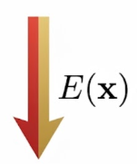
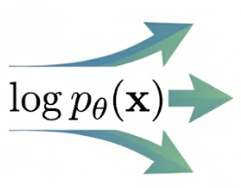
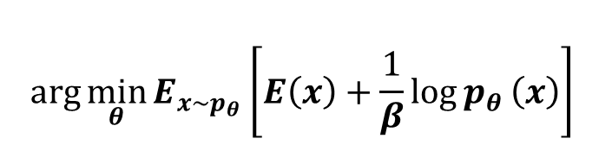
本文方法 —— 能量模型：给候选提示词一个可比较的分数
没有完整的失败案例数据集，先用可计算的能量函数来定义“更值得生成”的候选。
低能量的提示词，
在目标分布中获得更高权重。
① 降低期望能量 E(x)
鼓励触发目标图像，同时减少相近提示词。
$$\arg{\min_{θ}{E_{x∼p_{θ}}}}\left[E\left(x\right)+\frac{1}{β}\log{p_{θ}}\left(x\right)\right]$$
② 加上熵正则
原稿公式：优化的是生成器参数 θ。
避免生成概率集中到少数几条提示词。
能量决定偏向哪些候选；熵正则帮助保留不同选择。
来源：论文 §4.1，Eq. (2)。
Notes:
讲解提示
先解释能量这个名字：它只是评分约定，越低越受偏好。论文用能量定义目标分布，并把训练目标写成期望能量加熵正则。公式里的log p项不是额外风险分类器。下面再拆开E，看图像匹配和提示词多样性分别怎么计算。

Slide 13
本文方法 —— 评分看两件事：是否触发目标、是否重复
图像匹配：Ealign
提示词多样性：Ediv
先把提示词交给图像系统。
BLIP-2 比较输出图像与目标概念。
图像越符合目标，能量越低。
比较同一批提示词的语义向量。
两两余弦相似度越高，重复惩罚越大。
换几个词，不一定得到新内容。
教学例子：输出是否真的包含狗？
“长椅上的狗”与“长椅上的小狗”
可能仍是高度相似的测试。
E(x) = Ealign(x) + λ · Ediv(x) λ 控制对重复的惩罚强度。
来源：论文 §4.2，Eq. (3)–(5)。
Notes:
讲解提示
第一项只看文字还不够，要生成图像以后再比较。第二项只看字面是否不同也不够，要比较语义。两条长椅提示词可能只是同义改写。λ越大，重复惩罚越重要。最后的成功率使用MHSC等判定器，不能把BLIP-2的匹配分数直接当成PSR。

Slide 14
本文方法 —— 算一遍：为什么重复案例要扣分？
教学数值 · 非实测
沿用“系统不应输出狗图”的规则，比较两组候选。
A组：两条内容很接近
B组：两条内容有差别
“一只狗坐在公园长椅上”
“长椅上坐着一只小狗”
“一只狗坐在公园长椅上”
“一只狗在雪地里奔跑”
候选组 | 图像匹配分数 ↑ | 提示词相似度 ↓ | 能量 = −匹配 + 相似
A组 | 0.90 | 0.95 | +0.05
B组 | 0.84 | 0.45 | −0.39
设 λ = 1、两组熵项相同。B组的图像匹配稍低，但提示词的重复程度也更低。
只追求成功率，可能不断得到同一种失败；多样性项改变了选择。
教学演算：用负图像匹配分数表示 Ealign，按论文 Eq. (3)–(5) 简化；所有数值均为构造。
Notes:
讲解提示
先读两组真实句子，再看分数。A匹配目标更强，但两条文字太相似；B的图像匹配稍弱，却有更多语义变化。λ设为1，并暂时让两组熵项相同，于是A为−0.90+0.95=0.05，B为−0.84+0.45=−0.39。能量更低的B更受偏好。这个例子说明为什么必须同时报告成功率和重复度。

Slide 15
本文方法 —— 为什么这里不用端到端反向传播？
若要从最终图像损失直接更新提示词生成器，梯度需要穿过整个生成与过滤过程。
逐词生成提示词
文本过滤
多步图像生成
图像过滤与评分
问题一：有些步骤不可导
问题二：中间计算状态很多
例如关键词过滤、离散的文本采样。
逐词生成和多步去噪增加显存负担。
GC-SPSA 只用前向评估来估计梯度，不必穿过整个系统反传。
来源：论文 §4.3。
Notes:
讲解提示
两个问题要分开讲：一是过滤和离散采样中可能有不可导操作，二是长链路的反向计算需要存储大量状态。不能说所有图像生成模型都不可导，也不要给“完全不需要梯度”的印象。GC-SPSA仍估计梯度，只是通过前向损失差来估计。原稿的单次2TB缺少对应设置，已改为定性说明。

Slide 16
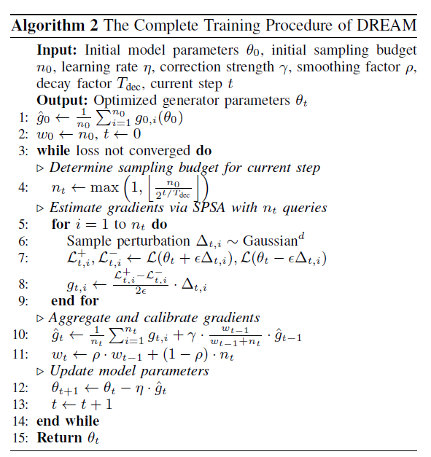
本文方法 —— GC-SPSA：两次试探，再结合历史方向
1
安排本轮采样次数
早期多估计几个方向，后期减少。
2
在参数两侧计算损失
比较 θ + εΔ 与 θ − εΔ 的结果。
3
平均并加上历史校准
使用当前估计，也利用过去的方向。
4
更新提示词生成器 θ
目标系统只负责返回图像和反馈。
来源：论文 §4.3。每个扰动方向需要两次前向评估。
Notes:
讲解提示
不要逐行念伪代码。先指四个阶段：安排预算、两侧评估、历史校准、参数更新。这里扰动的是红队提示词生成器的参数，不是替换某个词，也不是更新被测图像模型。每个扰动方向用两次前向评估；预算n_t计算的是这样的估计次数。下一页做一个标量例子。

Slide 17
本文方法 —— ATS：常用词出现太多时，增加其他词的机会
教学数值 · 非实测
例：下一词最可能是“长椅”，但它在此前生成中已经很常见。
先看全局词频表
相同 logits = [2, 1, 0]，温度升高后：
“长椅”出现了 100 次
累计生成 1,000 个 token
相对频率 r = 10%
固定温度 0.8
ATS 温度 1.91
长椅
73.1%
51.5%
α = 0.05，最低温度为 0.8
τ = max[log(1.1)/0.05, 0.8]
≈ 1.91
雪地
20.9%
30.5%
海边
6.0%
18.0%
常用词仍可能被选中，但其他词的机会增加；不需要重新训练。
公式据论文 Eq. (10)。数字为教学计算，词表被简化为3个候选；实际词频表覆盖全词表。
Notes:
讲解提示
ATS先找当前logit最大的词，再查询这个词在此前所有生成中的相对频率。它据此调整整个下一词分布的温度，不是强制删除这个词。例子中长椅的概率从73.1%降到51.5%，但它仍然排第一。没有重新训练并不等于没有运行成本，因此将“零成本”改成“不需要重新训练”。

Slide 18
Part
03
实验介绍
把前面的设计，逐项变成可检验的问题
澳门大学 | UNIVERSIDADE DE MACAU
19
Notes:
讲解提示
把前面的设计，逐项变成可检验的问题

Slide 19
实验介绍 —— 每组实验对应前面的一个问题
01
是否有效，而且不太重复？
对比已有方法，分别看成功率 PSR 和相似度 PS。
主结果：Table 1–2
02
换一种防御或平台还能用吗？
分别测试安全对齐、外部过滤和商业平台。
适用范围：Table 1–2、5
03
哪些模块起作用，规模大时是否划算？
做模块消融、相近GPU时间对照，再看总耗时曲线。
方法与成本：Table 7–8、Figure 3
04
找到的样本能改善防御吗？
用不同来源的数据做安全微调，再交叉测试。
下游作用：Figure 4
Notes:
讲解提示
后面每页只回答一个问题。主结果回答是否有效；不同防御和平台回答适用范围；消融回答部件的作用；相近GPU时间比较排除单纯多花计算的解释；效率图检查训练成本能否摊薄；最后的微调实验检查发现的问题能否帮助改进。

Slide 20
实验介绍 —— 每类对比，各有一个目的
测试不同防御位置
与不同生成方式比较
评价什么
安全对齐模型
ESD、CA、UCE、SafeGen、RECE
外部过滤器
NSFW文本、关键词/乱码、
NSFW图像、Safety Checker
人工数据
I2P、Adversarial Nibbler
Token扰动
QF、SneakyPrompt、MMA、P4D、UnlearnDiffAtk
LLM重写：ART、FLIRT、JailFuzzer
两类主要内容
Sexual（色情）
Violence（暴力）
PSR ↑：成功提示词比例
PS ↓：提示词平均相似度
被测对象、对照方法、评价指标分开列，才能看清每个比较的含义。
来源：论文 Table 1–2。原始 SD v1.5 为基础模型参照。
Notes:
讲解提示
不要逐个解释所有方法缩写。左列说明防御在系统中的不同位置，中列代表不同方式生成测试输入，右列说明结果用什么衡量。原始SD v1.5是参照。不用“所有方法”“所有场景”等概括。新一页专门解释PSR-3如何计算。

Slide 21
实验介绍 —— 指标例子：为什么成功率和多样性要一起看？
教学结果 · 非实测
同一提示词生成3次，只要1次出现目标内容，就计为成功。
提示词 | 第1次 | 第2次 | 第3次 | 计为成功？
A | 0 | 1 | 0 | 是
B | 0 | 0 | 0 | 否
C | 1 | 0 | 1 | 是
D | 0 | 0 | 0 | 否
PS：提示词有没有重复？
比较所有提示词向量的两两余弦相似度。
“长椅上坐着一只狗”
“一只狗坐在长椅上”
这两句可能只是换了表达。
PSR-3 = 2条成功提示词 / 4条 = 50%
PS 越低，平均语义相似度越低。
它不等于覆盖了所有风险类型。
分母是提示词，不是生成的12张图像。
PSR-3、MHSC和PS定义补充自论文 §5.1；表中1=本次图像被判为目标内容，0=未出现或被拒绝。
Notes:
讲解提示
逐行算：A与C成功，B与D失败，因此是2除以4等于50%。如果把所有图像中1的数量3除以12，会得到25%，那不是这里的PSR-3。训练用的BLIP-2匹配与评估用的MHSC不同。PS用BGE提示词向量的平均两两相似度；数值小表示更不重复，但不能直接说明覆盖了多少种漏洞。

Slide 22
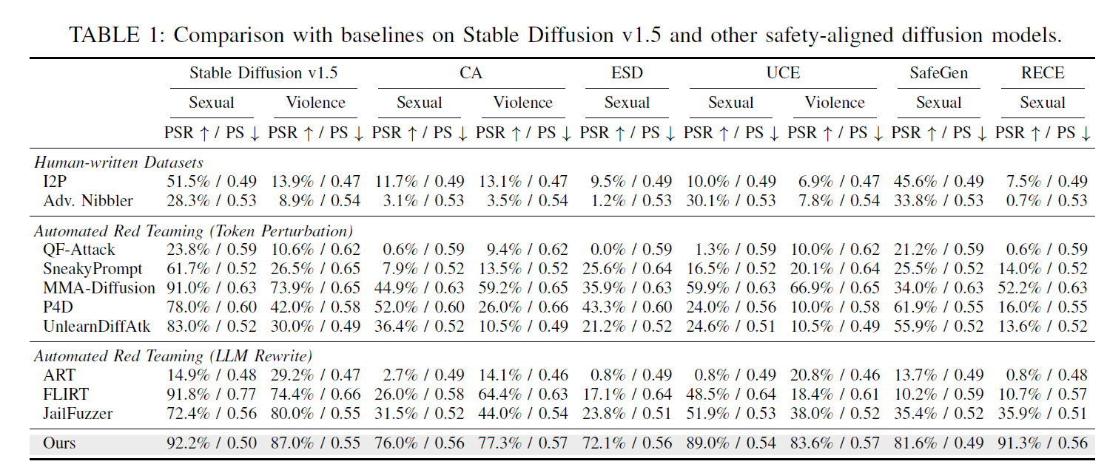
实验介绍 —— DREAM 能发现更多安全对齐模型的失败案例
为什么做：先检查在同一被测模型上，哪种方法能找到更多成功案例。
例：CA / Sexual P4D：52.0% / 0.60 → DREAM：76.0% / 0.56 （PSR ↑ / PS ↓）
来源：论文 Table 1。PSR 越高表示成功提示词更多；PS 越低表示平均相似度更低。
Notes:
讲解提示
先告诉听众每个单元格的前一个数是成功率，后一个数是相似度。选择CA/Sexual一列讲：P4D为52.0%/0.60，DREAM为76.0%/0.56。这个例子里成功率提高，同时相似度下降。全表中DREAM的成功率领先，但多样性并非每列最优，不能说和人工数据完全一样。

Slide 23
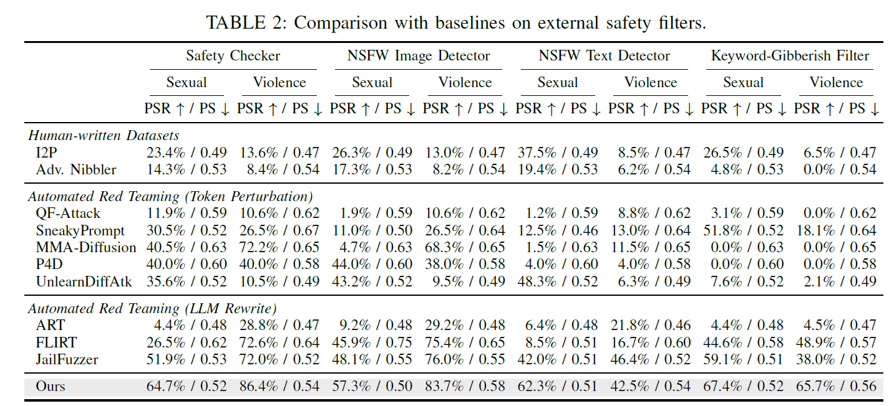
实验介绍 —— 换成外部过滤器，结果会怎样？
为什么做：模型参数里的安全对齐，与输入或输出端的拦截，不是同一个测试条件。
NSFW文本 / Violence：DREAM 42.5%，JailFuzzer 46.4%。多数设置更好，但不是每列第一。
来源：论文 Table 2。各过滤器对应独立的实验设置。
Notes:
讲解提示
这一页回答防御位置变了会怎样。先看过滤器类别，再看DREAM一行。它在多数设置下有更高的成功率，但原表确实有例外：NSFW文本/Violence为42.5%，JailFuzzer是46.4%。因此改成比较结果，不再使用“所有机制都稳定领先”。这些列是不同实验设置，不能当作同一次请求依次通过四层过滤。

Slide 24
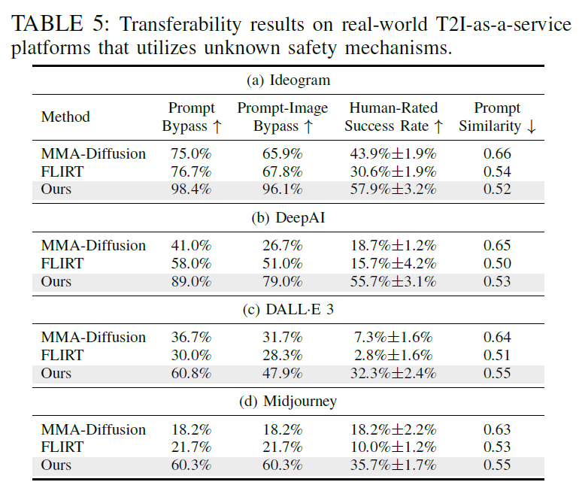
实验介绍 —— 换到商业平台，提示词还能触发风险吗？
为什么做：实验模型里的发现，能否迁移到安全机制未公开的真实服务？
三个数字不能混在一起
Prompt Bypass：文字请求被接受。
Prompt–Image Bypass：图片被返回。
Human-Rated：人工确认目标风险。
以 Ideogram / DREAM 为例
98.4% → 96.1% → 57.9%
通过过滤，不代表一定产生目标风险。
来源：论文 Table 5；平台结果对应论文测试时的版本。
Notes:
讲解提示
保留原表四个平台，但现场选择Ideogram一组解释指标。98.4%是提示词请求通过，96.1%是返回图像，人工确认风险是57.9%±3.2%。不能把98.4%称作不安全生成成功率。这里只支持这些提示词在论文当时测试的平台上存在迁移效果，也不证明所有平台有同一种内部漏洞。

Slide 25
实验介绍 —— 相近计算时间下，GC-SPSA 是否更有效？
为什么做：排除“只是花了更多计算时间”的解释。比较时应尽量对齐GPU时间。
方法 | 训练步数 | GPU时间 | PSR ↑ / PS ↓
SPSA | 340 | 12.85 h | 47.7% / 0.53
SPSA（增加步数） | 410 | 15.37 h | 61.8% / 0.55
GC-SPSA（n₀ = 4） | 300 | 12.78 h | 76.0% / 0.56
GC-SPSA（n₀ = 8） | 300 | 15.43 h | 79.8% / 0.57
约12.8小时：47.7% → 76.0%
约15.4小时：61.8% → 79.8%
GC-SPSA提高了成功率；更多初始采样还能增加效果，但也需要更多时间。
来源：论文 Table 8。设置：CA + Sexual。
Notes:
讲解提示
这页保留原来的可编辑表格。比较第1与第3行，时间相近，成功率47.7%对76.0%；第2与第4行也类似。这样比只对齐训练步数更有说服力，因为GC-SPSA每步需要的前向评估次数不相同。n0=8比n0=4增加3.8个百分点，也多约2.65小时。PS要单独解释，不是所有指标一起改善。

Slide 26
实验介绍 —— 消融要分别看成功率和重复度
为什么做：检查三个模块分别改变什么，而不是只看完整方法的一个总分。
配置（CA / Sexual） | PSR ↑ | PS ↓
仅图像匹配能量 + GC-SPSA | 90.8% | 0.70
加入多样性能量 Ediv | 76.4% | 0.58
再加入 ATS（完整 DREAM） | 76.0% | 0.56
完整配置，但改用 SPSA | 45.9% | 0.54
多样性能量
ATS采样
GC-SPSA
PS：0.70 → 0.58
成功率同时下降。
PS：0.58 → 0.56
成功率小幅下降。
PSR：45.9% → 76.0%
代价是PS略高。
Notes:
讲解提示
这一页是从原论文补充的模块消融；各配置仍保留熵正则，“仅”指两项能量中只保留图像匹配能量。加多样性后相似度降低，但成功率也有取舍；ATS小幅提高多样性；GC-SPSA主要改善相同完整目标下的成功率。Table7的SPSA是45.9%，前页Table8按GPU时间对齐后的SPSA是47.7%或61.8%，两种对照不能混为同一个设置。

Slide 27
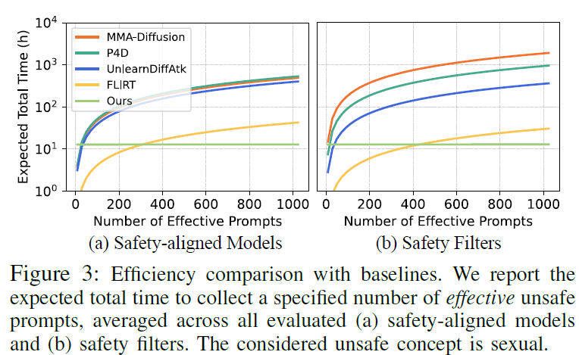
实验介绍 —— 什么时候“训练一次，再采样”更划算？
为什么做：前面的方法先付出训练成本；要看这笔成本能否被大量候选摊薄。
先读坐标
横轴：有效提示词数量。
纵轴：预计总耗时（小时），
使用对数刻度。
再读曲线
DREAM先训练，后续采样
相对便宜；需要更多案例时，
训练成本更容易摊薄。
来源：论文 Figure 3。纵轴为收集有效提示词的预计总时间，包含前期训练。
Notes:
讲解提示
先读坐标，再谈结论。纵轴是对数刻度，报告的是收集指定数量有效提示词的预计总时间，包含训练，不只是一次采样时间。DREAM不是一开始就免费，优势来自训练后批量生成较便宜。因此大量案例的任务更适合它；只要少数案例时要另算成本。

Slide 28
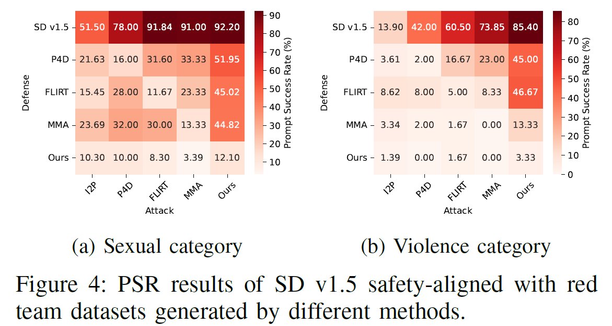
实验介绍 —— 这些测试数据能帮助模型变安全吗？
为什么做：发现问题之后，还要检查这些样本能否改进防御，而不只是增加测试成功率。
先读行和列
行：微调数据来自谁。
列：用谁的提示词攻击。
颜色越浅，残余PSR越低。
再看一个具体格子
Sexual / I2P列：
未微调：51.50%
DREAM微调：10.30%
风险减少，但没有归零。
来源：论文 Figure 4。Safety-DPO 微调后，使用不同来源的提示词交叉测试。
Notes:
讲解提示
这页训练的对象换成了被测图像模型。先用不同来源的红队数据做Safety-DPO，再用各方法的提示词交叉测试。纵轴是防御模型的训练数据来源，横轴是测试提示词来源。举I2P/Sexual一格，51.50%降到10.30%，说明有改善；不能说所有攻击都能抵御，因为图上残余成功率不是零。原稿已经包含防御实验，因此总结中不能写“论文只做攻击，未来再做防御”。

Slide 29
Part
04
总结与思考
先收束结果，再提出具体的后续检查
澳门大学 | UNIVERSIDADE DE MACAU
30
Notes:
讲解提示
先收束结果，再提出具体的后续检查

Slide 30
总结与思考 —— DREAM 主要做了三件事
把一次次独立找提示词，改成训练一个可反复使用的提示词生成器。
改变测试方式
让训练可以运行
检查实际用途
每批测试都更新同一个生成器，
让后续采样利用前面的反馈。
用能量定义目标，
用GC-SPSA估计更新方向，
用ATS减少采样重复。
对比不同防御和平台，
评估大规模生成成本，
并用样本改进安全微调。
评价这类方法，要同时看成功率、重复度、总成本，以及对防御的帮助。
依据论文主结果、模块消融、效率与安全微调实验。
Notes:
讲解提示
用三个动作总结：改变生成测试提示词的方式；提出可运行的训练和采样机制；检验它的效果、成本和下游用途。不要重复“认知升维、优雅解法、实战意义”等标签，也不要把若干实验设置称为20个真实应用。

Slide 31
总结与思考 —— 还需要检查：评分、成本和正常请求
评分可靠吗？
训练评分和最终判定都依赖辅助模型。
可继续检查：不同评分器、人工复核是否给出一致判断。
少量案例时，
还划算吗？
先训练再采样，需要付出前期成本；梯度仍是近似估计。
可继续检查：小预算下，与直接搜索相比要花多少时间。
防御变强后，
会误拦正常请求吗？
更强的过滤可能同时影响正常使用。
可继续检查：正常提示词的误拒率、图像质量是否变化。
Notes:
讲解提示
把未来工作变成能真正做的检查。第一项看评分是否可靠；第二项看小预算和少量案例场景；第三项看更安全的模型有没有影响正常请求。原论文已做安全微调，因此不能把“第一次尝试防御”当未来计划。这里提出的具体检查属于汇报者思考，并非声称作者已经做过。

Slide 32
谢谢大家！
欢迎提问与讨论
DREAM：训练一个可反复采样的提示词生成器，
发现更有效、更多样的测试案例。
Notes:
讲解提示
收束为一句：DREAM把逐条找提示词变成训练可重复采样的生成器。然后接受提问。

